Slide 1
Design og produktion EL
2019

Slide 2
Uge 33
Uge 41
ANALOGTEKNIK
DIGITALTEKNIK
PIC PROGRAMMERING
PROJEKTER

Slide 3
Første niveau
Her findes introduktion til emnet.
Obligatorisk læsning
Andet niveau
Her finder man anvendelsen af emnet.
Obligatorisk læsning
Tredie niveau
Her findes den dybere teoretiske forklaring til emnet.
Bør læses i forbindelse med projekter

Slide 4
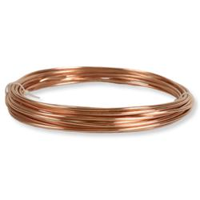
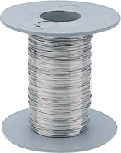
ELEKTRISK MODSTAND
Kobbertråd Konstantantråd
R

Slide 5
Materiale, stof | Resistivitet ρ (Ω · m) | Temperatur (°C) | Bemærkninger
Superleder | 0
Sølv | 0,0159 x 10⁻⁶ (0,0163 x 10^{-6[1]}) | 20
Kobber (teknisk rent) | 0,01724 x 10^{-6[1]} | 20
Kobber (stuetemp.) | 0,0175 x 10^{-6[1]} | 20
Guld | 0,0244 x 10⁻⁶ | 20
Aluminium | 0,0282 x 10⁻⁶ (0,028 x 10^{-6[1]}) | 20
Zink | 0,056 x 10^{-6[1]} | 20
Wolfram | 0,056 x 10⁻⁶ | 20
Jern | 0,1 x 10^{-6[1]} | 20 | Ændres med jernets sammensætning og bearbejdning
Platin | 0,11 x 10⁻⁶ | 20
Stål (blødt) | 0,12 x 10^{-6[1]} | 20
Bly | 0,22 x 10⁻⁶ (0,19 x 10^{-6[1]}) | 20
Stål (hårdt) | 0,4-0,5 x 10^{-6[1]} | 20
Konstantan | 0,50 x 10⁻⁶ | 20
Rustfrit stål | 0,72 x 10⁻⁶ | 20
Nikkelkrom | 1,50 x 10⁻⁶ | 20 | En nikkelkrom-legering anvendes i varmeelementer
Kulstof | 35 x 10⁻⁶ | 20 | Urent, Halvleder
Germanium | 0,46 | 20 | Ren og på krystalin form. Halvleder
Silicium | 640 | 20 | Ren og på krystalin form. Halvleder
Glas | 10¹⁰ til 10¹⁴ | 20
Hård gummi | ca. 10¹³ | 20
Svovl | 10¹⁵ | 20
Kvarts (fused) | 75 x 10¹⁶ | 20
Typiske resistiviteter for forskellige stoffer (10⁻⁶ Ω · m svarer til Ω·mm²/m) er listet i tabellen, sorteret efter resistivitet:

Slide 6
Kredsløbsteknik
Strøm- og spændingsforsyning
Link
Apparat/ kredsløb/ komponent
Link
Belastning eller måling
Link
Snitflade
U? R? I?
Snitflade
U? R? I?

Slide 7
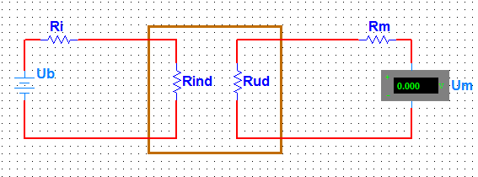
Kredsløbsteknik
Ii
Io
Ui
Uo

Slide 8
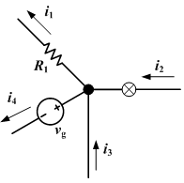
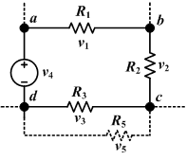
Kredsløbslove
Ohms lov | I = U/R [Ω] | U = I * R [Ω ] | R = U/I [ Ω]
Kirchhoffs strømlov | ∑ I = 0 [A] | Summen af alle strømme (regnet med fortegn), som løber til at knudepunkt = 0 [A] | Knudepunktsloven
Kirchhoffs spændingslov | ∑ U = 0 [V] | Summen af alle spændinger (regnet med fortegn) i et lukket kredsløb = 0 [V] | Maskeloven
Effekt (for dc) | P = U * I [W] | Indsættes Ohms lov: | P = U²/R [W] | P = I² * R [W]
Knudepunktsloven
Maskeloven

Slide 9
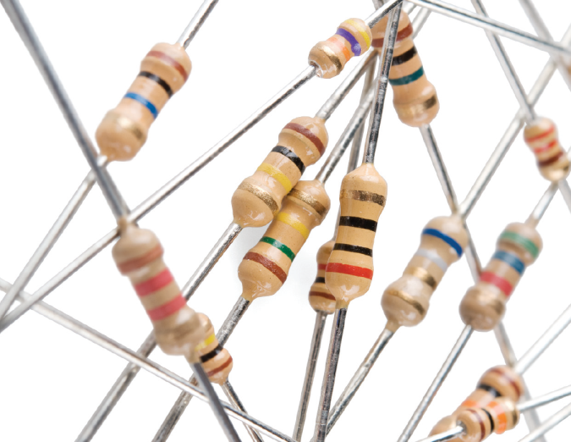
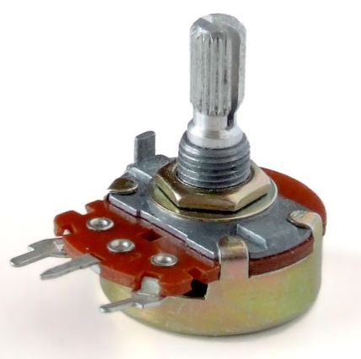
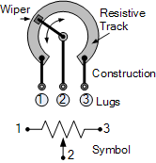
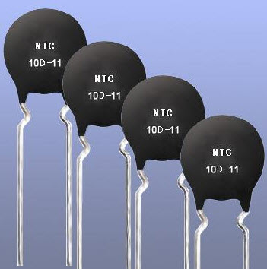
Elektriske modstande brugt i elektronik
Faste modstande
Variable modstande
Potentiometre/trimmere
NTC og PTC (Thermistors):
LDR (Light Dependent Resistor):

Slide 10
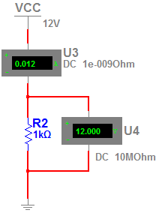
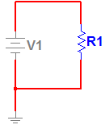
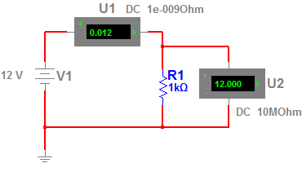
Det mest grundlæggende kredsløb ”alle kredsløbs moder”
(Ethvert kredsløb kan reduceres til én spændingskilde og én modstand)
Ohms lov:
$$U=I ∗R$$
I [A]
Vis det sådan i MultiSim
I
Proportionalitet
$$U_{b}$$
$$U_{o}$$
U
R [Ω]
R
I
U [V]
Måling:
Strøm måles med amperemeter i den strømførende ledning!
Spænding måles henover en komponent!
Ohms lov: I = U/R = 12/1k = 12mA

Slide 11
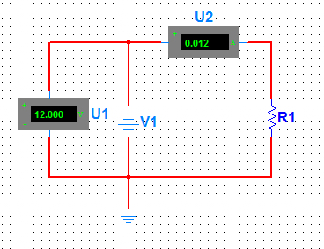
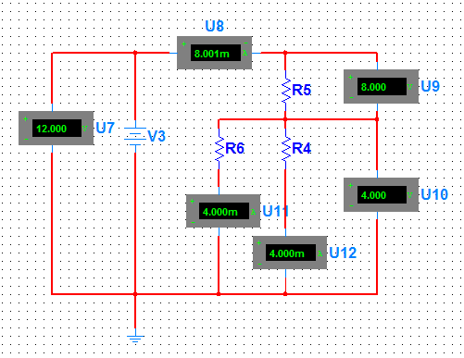
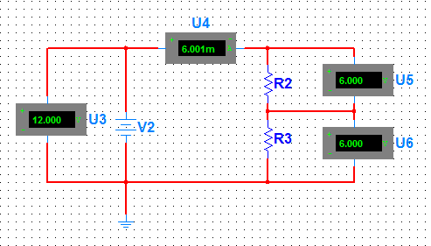
U
Modstande i serie- og parallelforbindelser
R
I

Slide 12
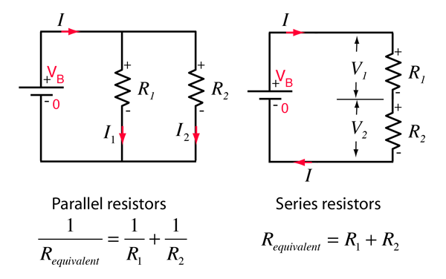

Slide 13
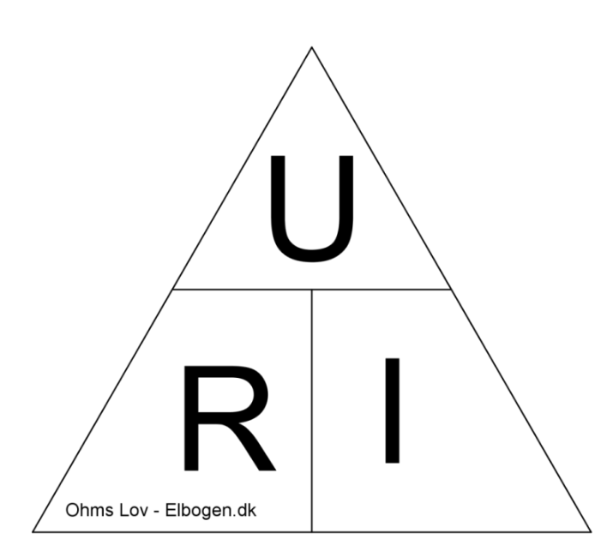
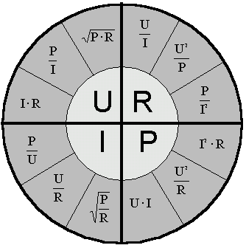
Ohms lov . . Nu med effekt!
GRUNDENHEDER:
Navn Symbol Enhed
Spænding U V (Volt)
Resistans R Ω (Ohm)
Strømstyrke I A (Ampere)
Effekt P W (Watt)
Frekvens f Hz (Hertz)
Effekt P = U · I P er effekt
Energi E = U · I · t E er energi
Ohms lov: U = R · I
R

Slide 14
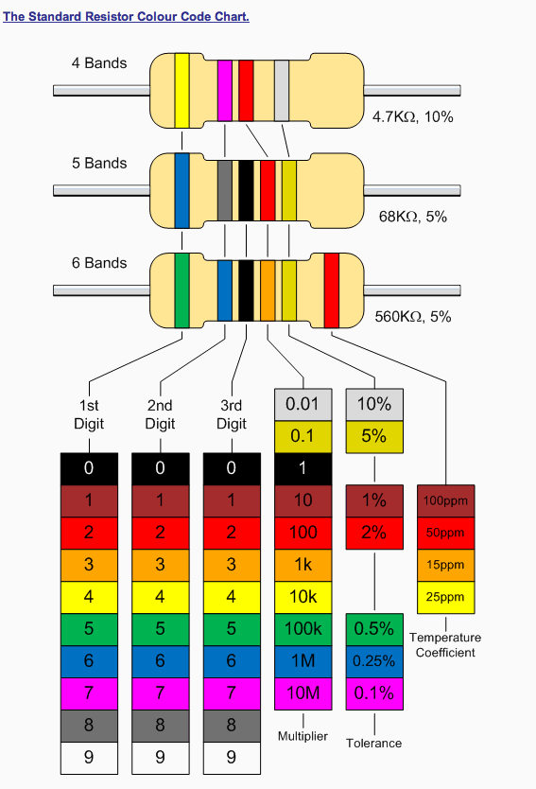
Farvekoder for modstande
For at finde ud af hvor mange Ohm en modstand er på, ser man på de farvede ringe, der sidder på modstanden.
Farverne på de tre første ringe er cifre.
Den fjerde er den værdi man skal gange med.
Den femte ring angiver modstandens tolerance (unøjagtighed).
Den sidste ring er en varmekoeficient.
Et eksempel, en modstand med farverne: brun, rød, orange, gul vil være 123*1000

Slide 15
E12-rækken
Man kan i princippet have modstande i alle mulige størrelser, men i praksis arbejder man med et mere begrænset udvalg. Til langt de fleste konstruktioner kan man klare sig med E12 rækken, der består af 12 forskellige værdier fra f.x. 10 til 100 og det samme fra 100 til 1000.
Værdierne fra 10 til 100 er: 10 12 15 18 22 27 33 39 47 56 68 82 100
De er beregnet ud fra at der er ca. 21 % mellem hver, eller mere præcist: den 12. rod af 10.
Denne type modstande har 4 ringe: 2 betydende, en multiplyer og en tolerance.
På Odense HTX er vi normalt lagerførende i E12 rækken fra 10 ohm til 10 M ohm.
10-82 | 100-820 | 1k0-8k2 | 10k-82k | 100k-820k | 1M0-8M2 + 10M
10 | 100 | 1k0 | 10k | 100k | 1M0
12 | 120 | 1k2 | 12k | 120k | 1M2
15 | 150 | 1k5 | 15k | 150k | 1M5
18 | 180 | 1k8 | 18k | 180k | 1M8
22 | 220 | 2k2 | 22k | 220k | 2M2
27 | 270 | 2k7 | 27k | 270k | 2M7
33 | 330 | 3k3 | 33k | 330k | 3M3
39 | 390 | 3k9 | 39k | 390k | 3M9
47 | 470 | 4k7 | 47k | 470k | 4M7
56 | 560 | 5k6 | 56k | 560k | 5M6
68 | 680 | 6k8 | 68k | 680k | 6M8
82 | 820 | 8k2 | 82k | 820k | 8M2

Slide 16
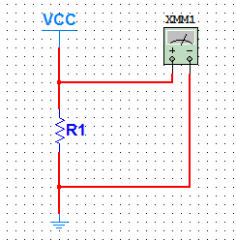
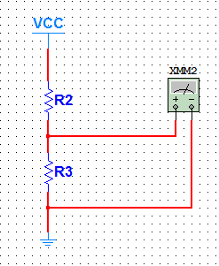
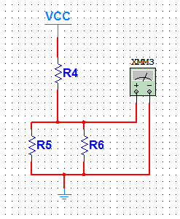
OPGAVER: Serie- og parallelforbindelser
(Hent opgaverne i Portfolioen)
Opg.1
Opg.2
Opg.3
Free online schematic software:
https://www.digikey.com/schemeit/project/
Diagramtegning og printudlæg gratis program:
https://kicad.en.softonic.com/
Diagramtegning, simulering og printudlæg med skolens program: MultiSim 11
Hint
De tre opgaver skal laves på testboards.
I skal bruge (pr. gruppe):
1 testboard
1, 2 og 3 selvvalgte 1/4W-modstande
1 Multimeter
Når I har valgt modstande og sat kredsløbet op, skal I regulere spændingen fra strøm-/spændingsforsyningen (Power Supply), så der afsættes 1/4W (så tæt på som muligt, men ikke over ¼ W) i hver modstand.
Bemærk: Brug Ohms lov og spændingsmålingerne til at beregne strømmene

Slide 17
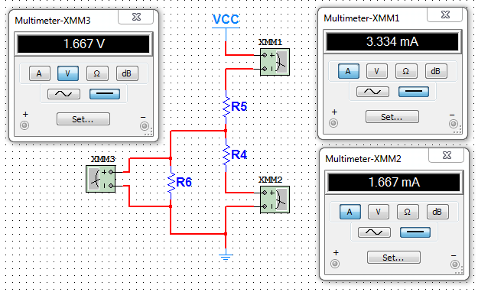
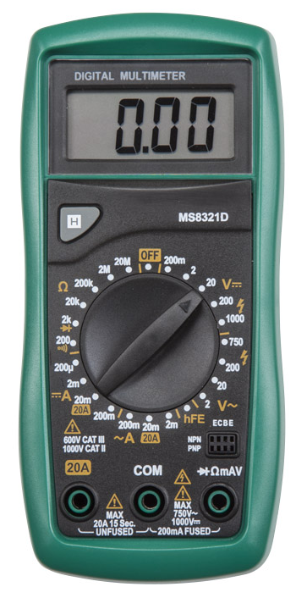
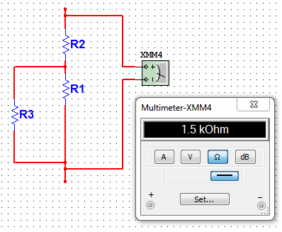
Måling med multimeter
I skal kun måle dc (direct current)
og ikke ac (alternating current)
Måling af spænding (venstre) og strøm
(højre): Områdeskifter i områderne:
V ═ og i A ═
Vær meget omhyggelig med indstillingerne
ved strømmåling, for at undgå at ødelægge
multimetret. Efter en (evt.) strømmåling, skal
områdeskifteren straks stilles tilbage i
V═ området.
2. Måling af modstand: Områdeskifter i i området Ω
Ved måling af modstand, skal strømforsyningen
afkobles. Der er et batteri i multimetret, som bli-
ver ødelagt, hvis kredsløbet samtidig er koblet
til Vcc.

Slide 18
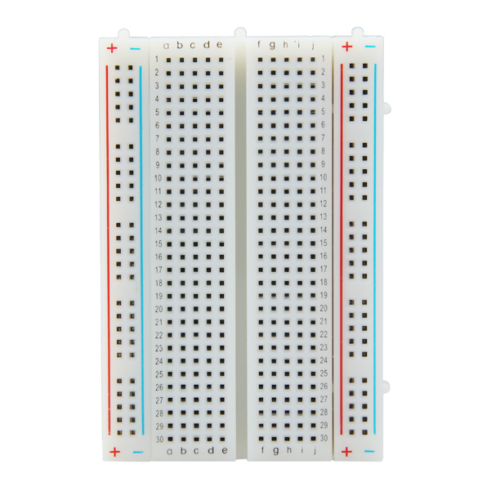
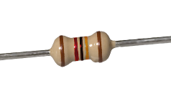
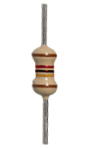
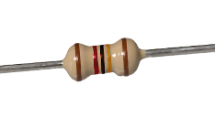
Brug af Testboard
Vcc
GND

Slide 19
Brug af testboard - Eksempel
Følg disse 4 simple regler, så gør du dig selv og din vejleder en tjeneste.
Du vil selv få betydeligt lettere ved at finde evt. fejl, og din vejleder har mulighed for at hjælpe dig:
Indsæt komponenter fra venstre mod højre, så de følger placeringen på diagrammet
Brug korte ledninger i de rigtige farver: rød til Vcc og sort/blå til GND og evt. grøn som signalledning
Gør ledningsføringen overskuelig for dig selv og ikke mindst for andre
Test hvert lille del-kredsløb, før det sættes sammen med det efterfølgende del-kredsløb

Slide 20
Intro til MultiSim 11
Multisim Ultiboard i Portfolioen > Materialesamlingen MULTISIM & ULTIBOARD Unzip filen og click på den store .exe-fil. Undervejs bliver I bedt om at indsætte navn og firma. Her indsætter I jeres eget navn og OTG. Under aktivering bliver i bedt om serial number, som er M74X53367, og I skal acceptere adgang til NI og indsætte min mail-adresse: ro@sde.dk, men jeres eget navn. Sig nej til LabView og NI Elvis undervejs. Kun Multisim og Ultiboard skal installeres.

Slide 21
HYBER LINKS:

Slide 22
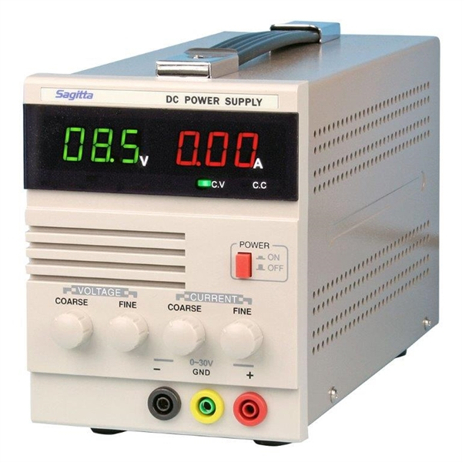
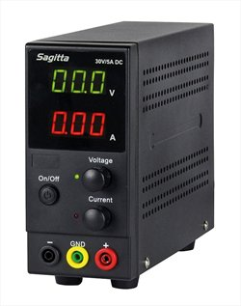
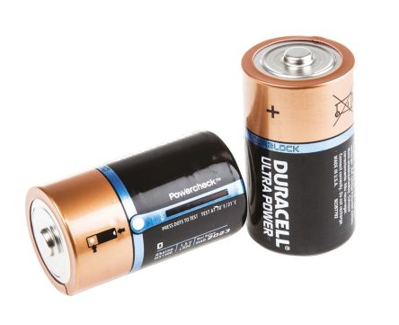
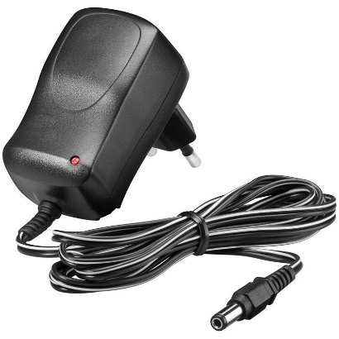
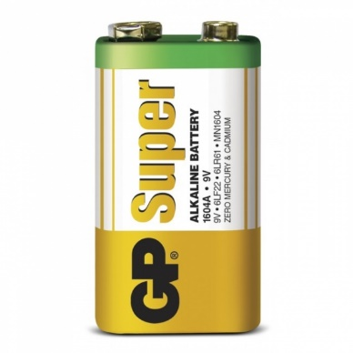
R

Slide 23
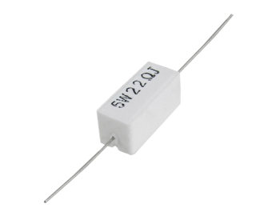
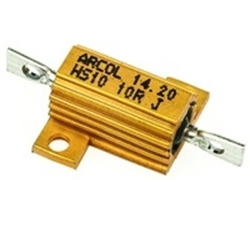
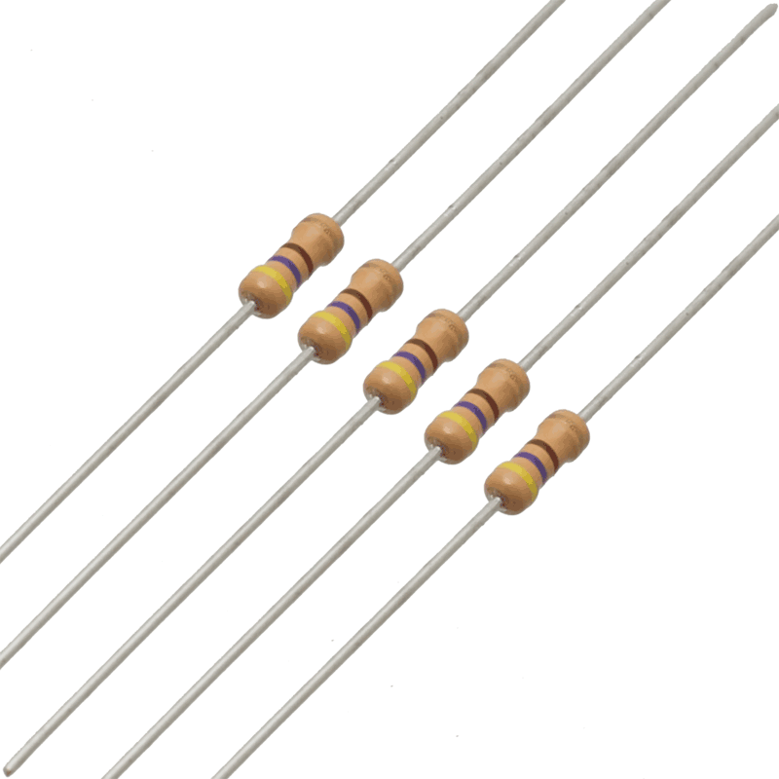
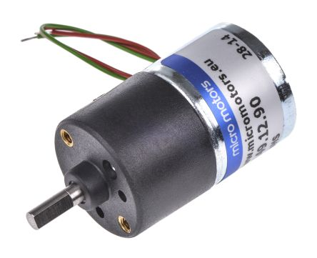
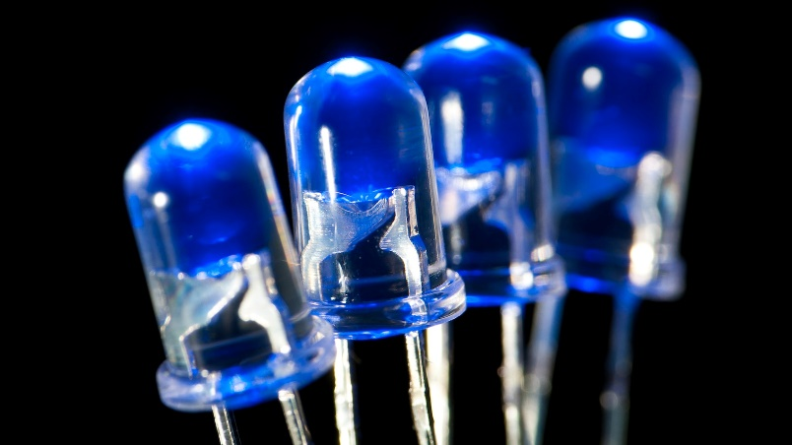
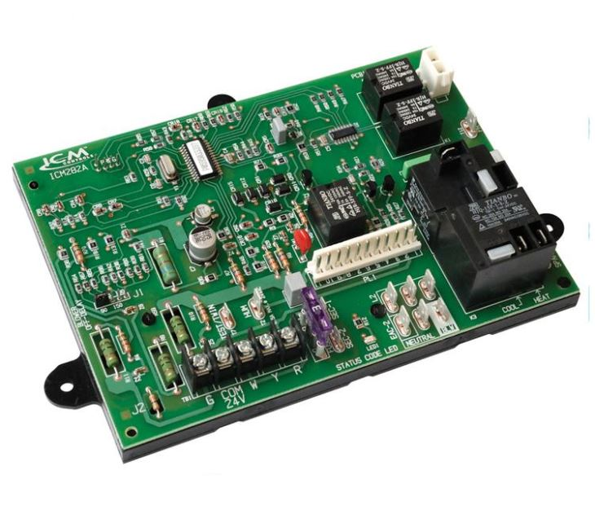
¼ Watt modstande
Effekt modstande
LEDs
Motor
Kredsløb
R

Slide 24
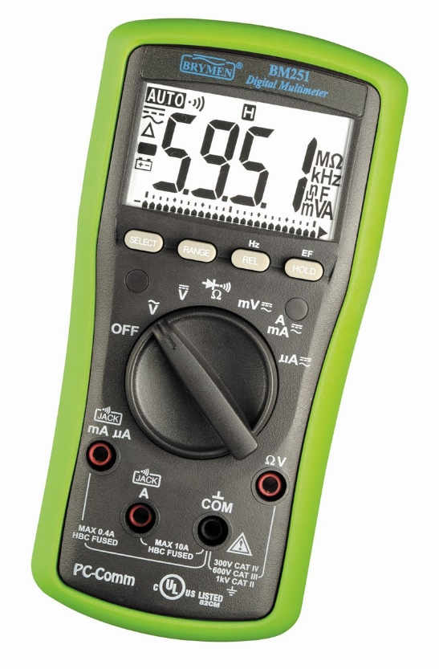
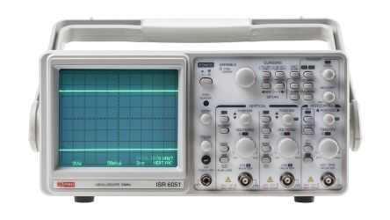
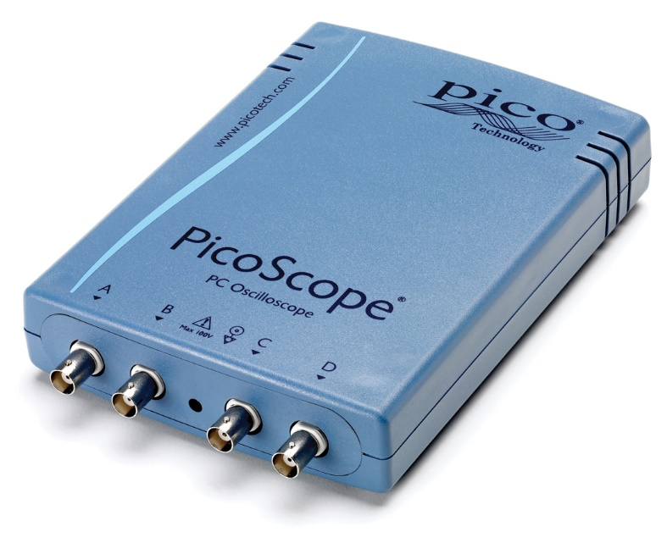
Multimeter
Oscilloskope
Picoscope
R

Slide 25
Vi vælger fx Vcc til at være 12V
P = U * I [Watt]
I en parallelforbindelse (med lige store modstande) halveres totalstrømmen i hver modstand
Hvis der skal afsættes lige meget effekt i hver modstand (0,25W), skal spændingen over parallelforbindelsen være dobbelt så stor som over R4, og dermed $P=\frac{I}{2}∗2U=U∗I$
R5 og R6 skal altså være 4 gange R4, fordi den samlede modstand i parallelforbindelsen halveres (Vi forudsætter, at R5 = R6)
Spændingen over R4 bliver derved 4 V, og spændingen over parallelforbindelsen bliver 8V
Med $P=0,25=\frac{U^{2}}{R} \overset{⇔}{}R=\frac{16}{0,25}=64Ω$
R5 og R6 bliver derved 4*64 = 256 Ω
R

